Slide 1
Omgevingswet, omgevingsvisie, omgevingsveiligheid
Bouwsteen omgevingsveiligheid in de omgevingsvisie
Gemeente [naam]
Omgevingsdienst [naam]
Veiligheidsregio [naam]
Logo gemeente
Logo omgevingsdienst
Logo veiligheidsregio

Slide 2
Omgevingswet – korte animatie (internet verbinding nodig)

Slide 3
Omgevingswet
De Omgevingswet is de basis voor het nieuwe stelsel van regelgeving voor de fysieke leefomgeving.
Het stelsel van de Omgevingswet bundelt de regels over ruimte, wonen, infrastructuur, milieu, natuur en water.
Daarnaast komen er vier algemene maatregelen van bestuur en een ministeriële regeling.
Naar verwachting zal de Omgevingswet in 2021 in werking treden.
Deze wetgevingsoperatie heeft gevolgen voor overheden die verantwoordelijk zijn voor het beheer van de fysieke leefomgeving.
Ook burgers, bedrijven en andere initiatiefnemers die activiteiten willen uitvoeren in de fysieke leefomgeving krijgen te maken met de Omgevingswet. Iedereen krijgt met de Omgevingswet te maken.
Logo gemeente
Logo omgevingsdienst
Logo veiligheidsregio

Slide 4
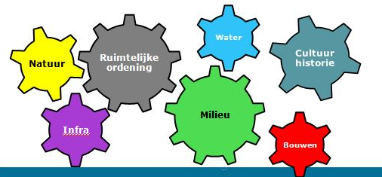
Omgevingswet
Eén samenhangende wet voor de fysieke leefomgeving
Logo gemeente
Logo omgevingsdienst
Logo veiligheidsregio
Notes:
Met de Omgevingswet beogen we een meer samenhangende benadering van de fysieke leefomgeving in beleid, besluitvorming en regelgeving.
26 wetten: één Omgevingswet, 60 Amvb’s terug naar 4 Amvb’s, 5000 wetsartikelen terug naar 350 wetsartikelen, 120 ministeriële regelingen teruggebracht naar 10.

Slide 5
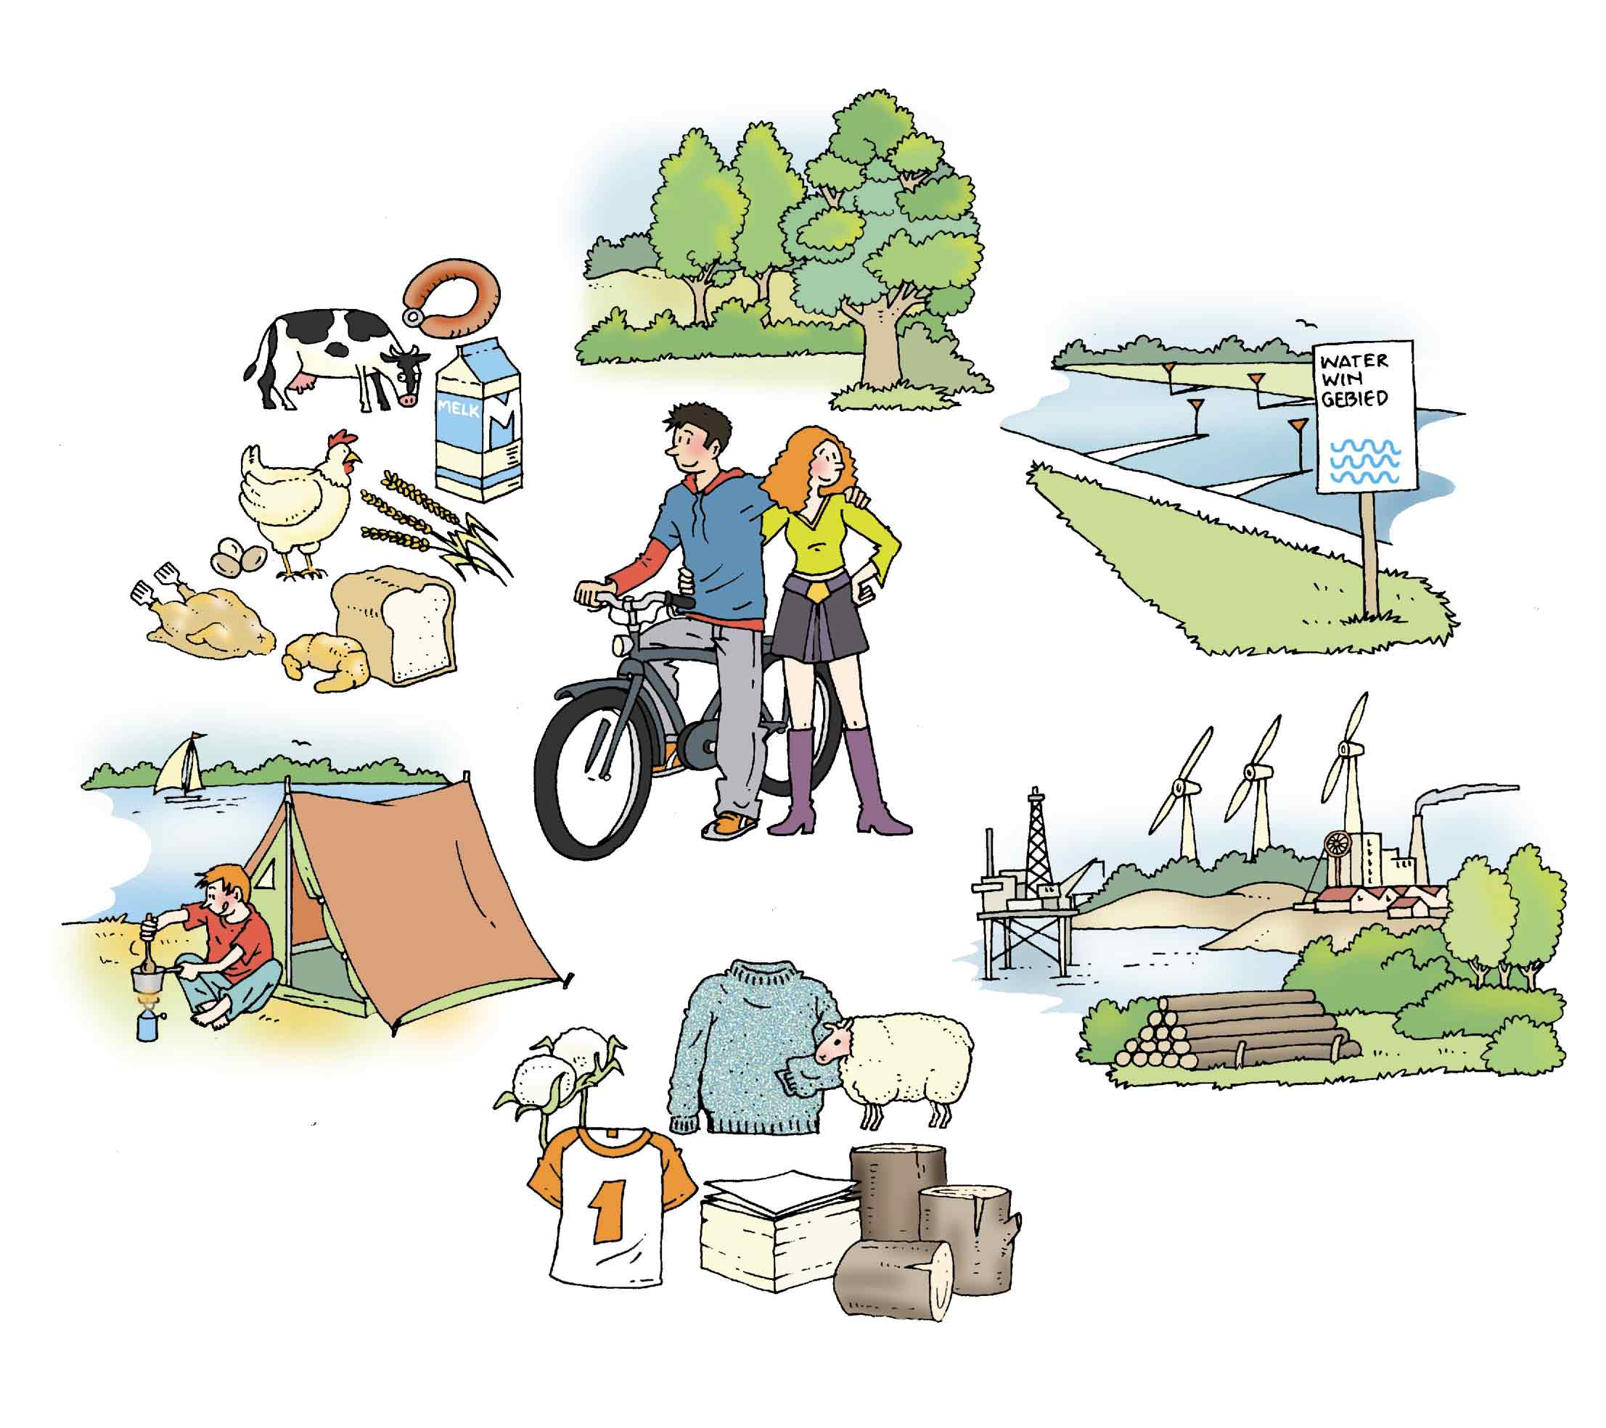
Omgevingswet
Verbeterdoelen
Inzichtelijkheid, voorspelbaarheid en
gebruiksgemak
Samenhangende benadering beleid, besluitvorming en regelgeving
Versnellen en verbeteren besluitvorming
Bestuurlijke afwegingsruimte
Logo gemeente
Logo omgevingsdienst
Logo veiligheidsregio
Notes:
Minister Schultz: door regels eenvoudiger te maken geven we bewoners en bedrijven meer ruimte voor innovatie en eigen initiatief.
Met de omgevingswet vergroten we lokale afwegingsruimte, bestuurders komen weer aan het stuur te zitten. Het wordt mogelijk om actief te sturen op een veilige en gezonde leefomgeving door lokaal keuzes te maken binnen landelijke en regionale kaders. In de AmvB’s wordt daarvoor ruimte gecreëerd. Regels die echt een omgevingscomponent hebben, worden ook decentraal geregeld en worden dus niet meer landelijk vastgelegd. Denk daarbij aan regels rondom geluid, geur of trillingen.
In de omgevingsvisie en het omgevingsplan kun je ruimte creëren.
Het is mogelijk om eigen omgevingswaarden te stellen
Algemene regels krijgen uitzonderingsmogelijkheden (maatwerkvoorschiften) en een gelijkwaardigheidsbepaling

Slide 6
Omgevingswet
Zes instrumenten
Logo gemeente
Logo omgevingsdienst
Logo veiligheidsregio

Slide 7
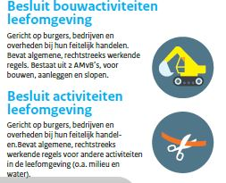
Omgevingswet
De AMvB’s bij de Omgevingswet
Logo gemeente
Logo omgevingsdienst
Logo veiligheidsregio

Slide 8
Omgevingsvisie
Wat is de omgevingsvisie
Eén van de 6 instrumenten van de Omgevingswet.
Integrale langetermijnvisie op noodzakelijke & gewenste ontwikkelingen binnen grondgebied.
Met omgevingsvisie keuzes duidelijk maken over waar welke ontwikkelingen gerealiseerd worden en welke omgevingskwaliteit gewenst is.
Doel
Bevorderen van samenhang van beleid voor de fysieke leefomgeving.
Logo gemeente
Logo omgevingsdienst
Logo veiligheidsregio

Slide 9
Omgevingsvisie
Opbouw
Samenvoegen/verbinden afzonderlijke visies voor ruimtelijke ontwikkeling, verkeer en vervoer, water, milieu, (externe) veiligheid, natuur, gebruik natuurlijke hulpbronnen en cultureel erfgoed.
Fysieke leefomgeving in samenhang beschouwd: in vroeg stadium mogelijk strijdige of juist meekoppelende ontwikkelingen met elkaar in verband gebracht.
In plaats van
Omgevingsvisie in plaats van gebiedsdekkende structuurvisies, (relevante delen van) natuurvisie, verkeers- en vervoerplannen, (strategische delen van) nationale en provinciale waterplannen en milieubeleidsplannen, inclusief EV-visies.
Door integrale karakter OV niet meer per domein aparte strategische visies ontwikkelen maar in samenhang.
Logo gemeente
Logo omgevingsdienst
Logo veiligheidsregio

Slide 10
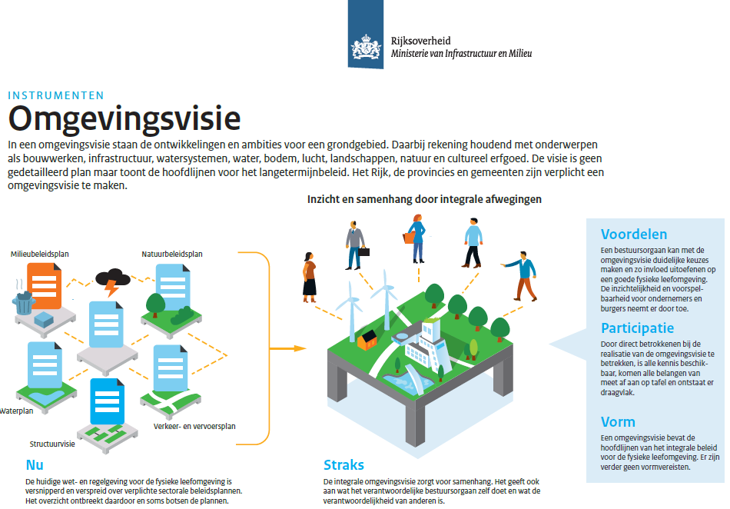
Omgevingsvisie
Logo gemeente
Logo omgevingsdienst
Logo veiligheidsregio

Slide 11
Omgevingsvisie
Logo gemeente
Logo omgevingsdienst
Logo veiligheidsregio

Slide 12
Omgevingsvisie
Logo gemeente
Logo omgevingsdienst
Logo veiligheidsregio

Slide 13
Omgevingsveiligheid in de Omgevingswet
Omgevingswet: bereiken en in stand houden van een veilige en gezonde fysieke leefomgeving en een goede omgevingskwaliteit
Omgevingswet gaat over:
de fysieke leefomgeving, en
activiteiten die gevolgen hebben of kunnen hebben voor de fysieke leefomgeving
zoals: activiteiten waardoor emissies, hinder of risico’s worden veroorzaakt
Als gevolgen voor de fysieke leefomgeving worden ook aangemerkt gevolgen voor de mens
Een omgevingsvisie bevat, de hoofdzaken van het voor de fysieke leefomgeving te voeren integrale beleid
Logo gemeente
Logo omgevingsdienst
Logo veiligheidsregio

Slide 14
Modernisering omgevingsveiligheid
Omgevingsveiligheid: wat kan er eenvoudig beter?
Eerder in het ontwerpproces en vroeg op bestuurlijke tafel, van hindermacht naar ontwerpvariabele
Transparante, begrijpelijke en brede afweging
Robuust ruimtegebruik (visie, veiligheidsrisico gebieden)
Minder vaak rekenen
Betere bescherming zeer kwetsbare groepen. Niet zelfredzaam (oud, jong, ziek of gehandicapt) en gevangenen – alleen als groep
Alternatieve invulling van de verantwoording van het groepsrisico (aandachtsgebieden, verblijf in een gebouw)
Logo gemeente
Logo omgevingsdienst
Logo veiligheidsregio

Slide 15
Modernisering omgevingsveiligheid
‘Schillen’ = aandachtsgebied voor RO
Schil PR 10⁻⁶
Schil GR 1: brand
Schil GR 2: explosie
Schil GR 3: gifwolk
Logo gemeente
Logo omgevingsdienst
Logo veiligheidsregio

Slide 16
Modernisering omgevingsveiligheid
Aandachtsgebieden
Standaard aandachtsgebieden voor veel voorkomende activiteiten zoals LPG-tankstations, basisnet, aardgasleidingen
Risicoberekening voor overige activiteiten (o.a.) BRZO-bedrijven, ‘overige buisleidingen’ en aandachtsgebieden afleiden uit risicoberekening
Richtlijnen voor invulling van aandachtsgebieden, beleidsneutraal (Handleiding RIVM)
Logo gemeente
Logo omgevingsdienst
Logo veiligheidsregio

Slide 17
Modernisering omgevingsveiligheid
Veilig ontwerpen en bestemmen in de omgeving (nieuwe ontwikkelingen)
Drie stappen:
Afstand houden (buiten schillen blijven)
Toch binnen schillen? Dan maatregelen (bron=>overdracht=>gebouw) of dichthedenbeleid!
Minder maatregelen of hogere dichtheid? Openbaar en beargumenteerd besluit (door gemeenteraad) om risico’s te accepteren. Vatbaar voor bezwaar en beroep.
Logo gemeente
Logo omgevingsdienst
Logo veiligheidsregio

